Slide 1

Báo cáo thực tập nhận thức
GVHD: CAO THỊ NHÂM
Nhóm 6:
TRẦN văn hùng
Nguyễn dương phi
Bùi văn minh

Slide 2

Đề tài: QUẢN LÝ ỨNG DỤNG NHẬP HÀNG

Slide 3





I.Môi trường triển khai
Triển khai trong môi trường: Visual studio 2013
Hệ quản trị cơ sở dữ liệu SQL Server
Ngôn ngữ lập trình C#

Slide 4

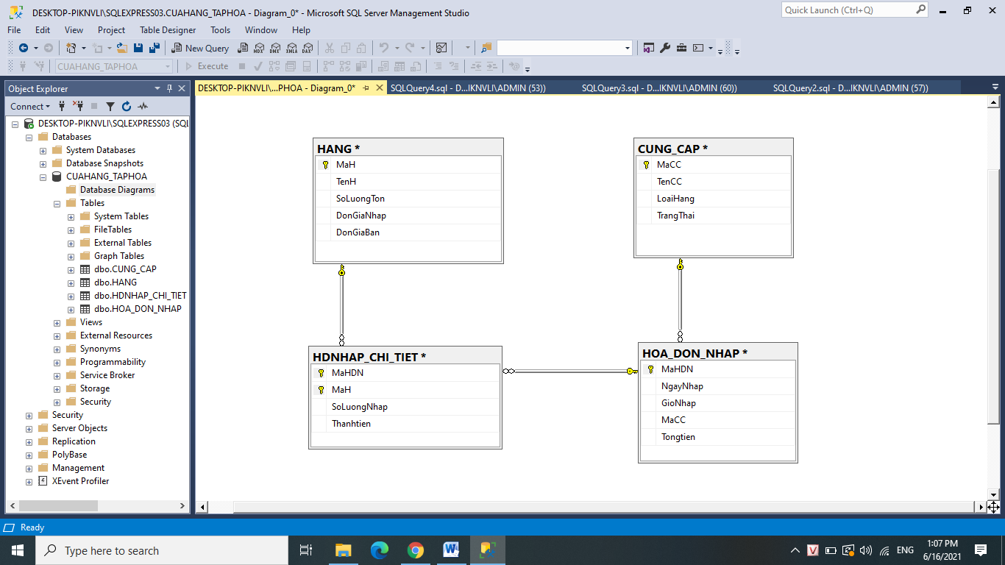
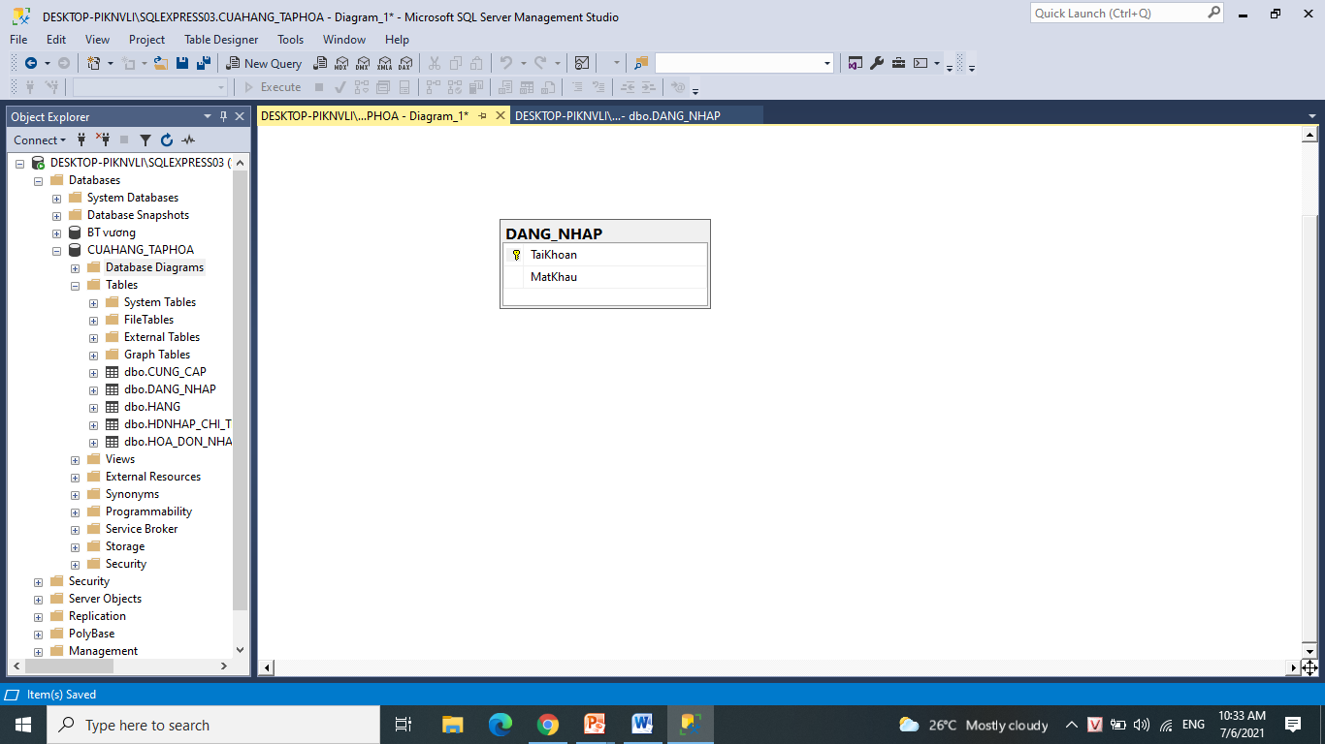
II. Sơ đồ dữ liệu quan hệ

Slide 5
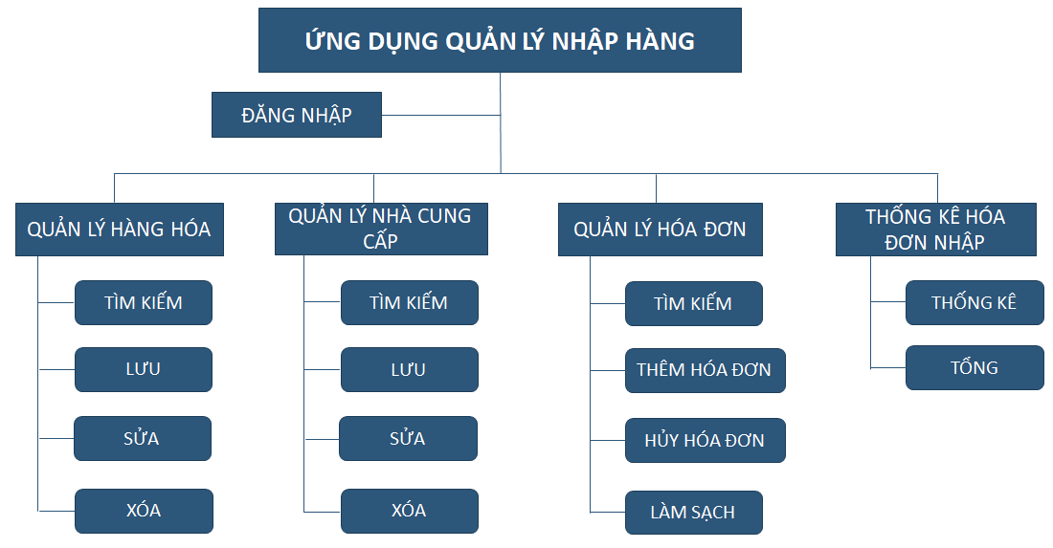
III. Sơ đồ phân rã chức năng

Slide 6
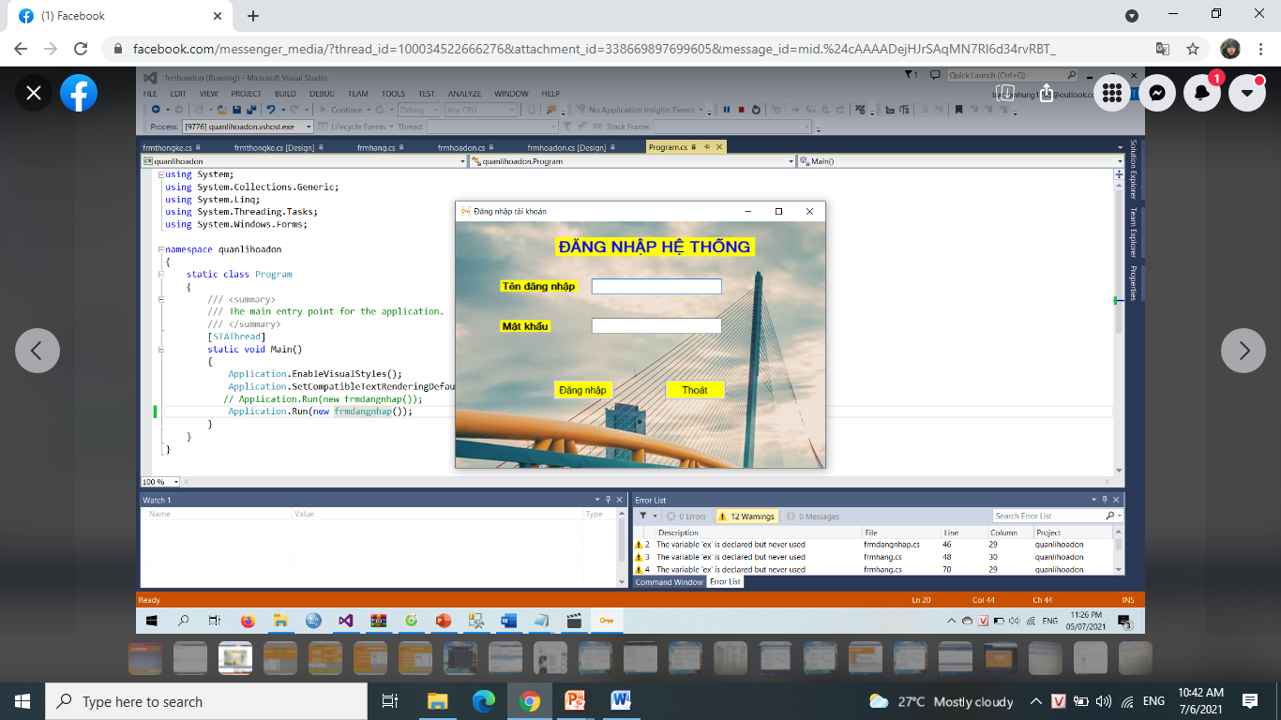
Chức năng:
ĐĂNG NHẬP
Cho phép người dùng đăng nhập vào hệ thống để thực hiện các chức năng quản lý ứng dụng nhập hàng.

Slide 7
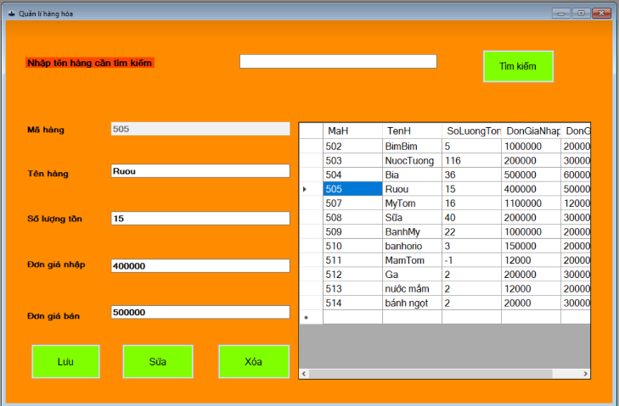
Chức năng: Lưu Sửa Xóa Tìm kiếm
QUẢN LÝ HÀNG HÓA

Slide 8
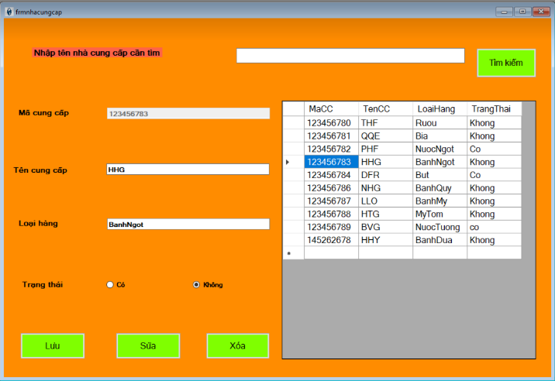
Chức năng: Lưu Sửa Xóa Tìm kiếm
QUẢN LÝ NHÀ CUNG CẤP

Slide 9
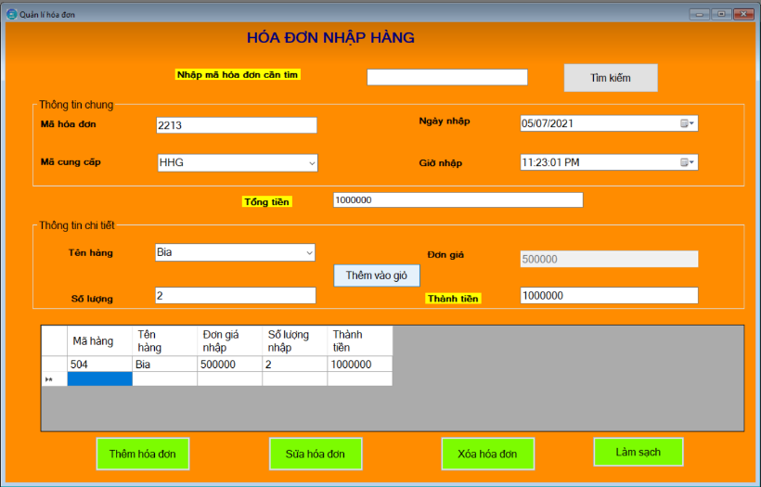
Chức năng: Thêm hóa đơn Sửa hóa đơn Xóa hóa đơn Tìm kiếm Làm sạch
QUẢN LÝ HÓA ĐƠN

Slide 10
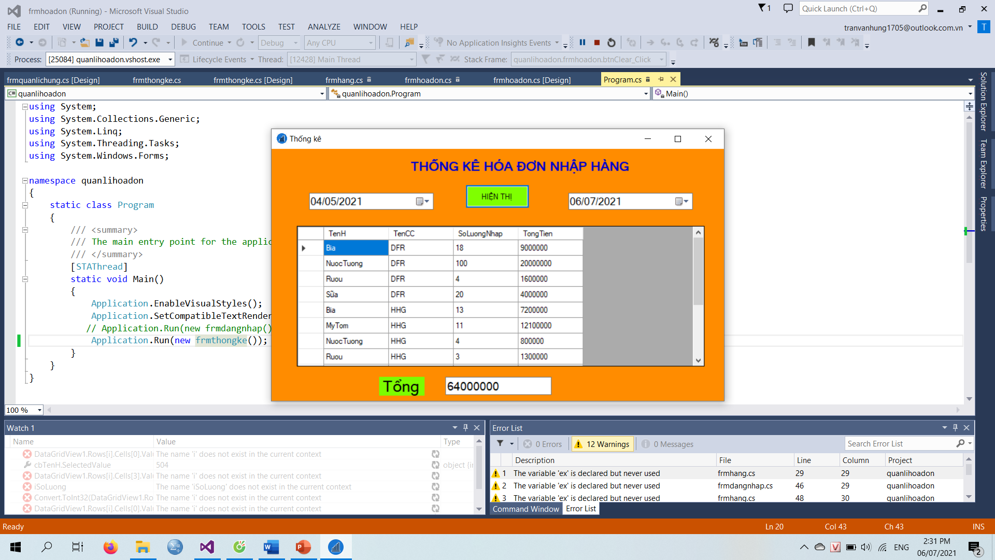
THỐNG KÊ
Thống kê số lượng nhập hàng và tổng tiền nhập hàng theo từng loại sản phẩm tương ứng với mỗi nhà cung cấp.

Slide 11

Thank you!
Nhóm 6

